Slide 1
Derin Yapay Sinir Ağları ve Derin Öğrenme’ye Kısa Bir Giriş
● Nedir bu “derin öğrenme”?
● Neden her yerde “derin öğrenme” görüyoruz?
●Derin öğrenme modellerinin klasik yapay sinir ağlarından ne farkı var?
● Bu modellerin uygulamaları nelerdir?
● Derin öğrenme modelleri nasıl eğitilir?
● Nereden başlayabilirim?

Slide 2
Derin Öğrenme
Makine öğrenmesinin (İng. machine learning) bir alt dalı.
Beynin yapısal ve işlevsel özelliklerinden esinlenilerek tasarlanmış, çok katmanlı ağ yapıları (İng. graph) olan “yapay sinir ağları” üzerinde çalışan algoritmalar ve modeller kümesi. ● “Derin” birden fazla saklı katmanı (İng. hidden layer) ifade eder.

Slide 3
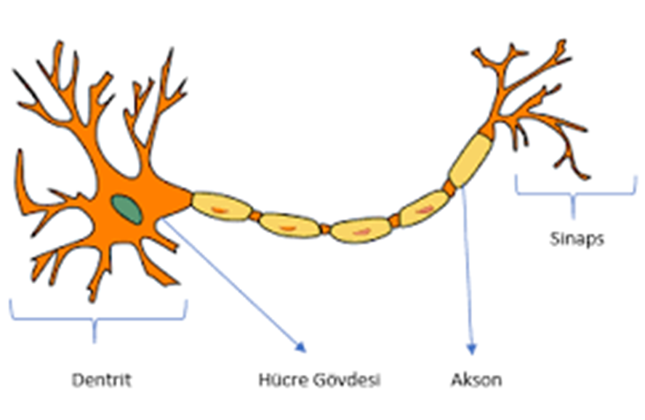
Sinir Hücresi Yapısı
1.Dendritler (Dendrites)
Diğer nöronlardan gelen sinyalleri alır.
Bir ağacın dalları gibi birçok dendrit bulunur.
Alınan sinyaller kimyasal ya da elektriksel olabilir.
2.Hücre Gövdesi (Soma)
Dendritlerden gelen sinyalleri toplar ve işler.
Eğer gelen sinyaller belirli bir eşik değerini aşarsa, aksiyon potansiyeli oluşturur.

Slide 4

Sinir Hücresi Yapısı
3.Akson (Axon)
İşlenmiş sinyali başka bir nörona ileten uzun bir kablo gibidir.
Elektriksel sinyaller burada ilerler ve akson uçlarına ulaşır.
4. Sinapslar (Synapses)
Aksonun uçları, diğer nöronların dendritlerine bağlanır.
Kimyasal iletkenler (nörotransmitterler) aracılığıyla sinyal iletimi sağlanır.

Slide 5
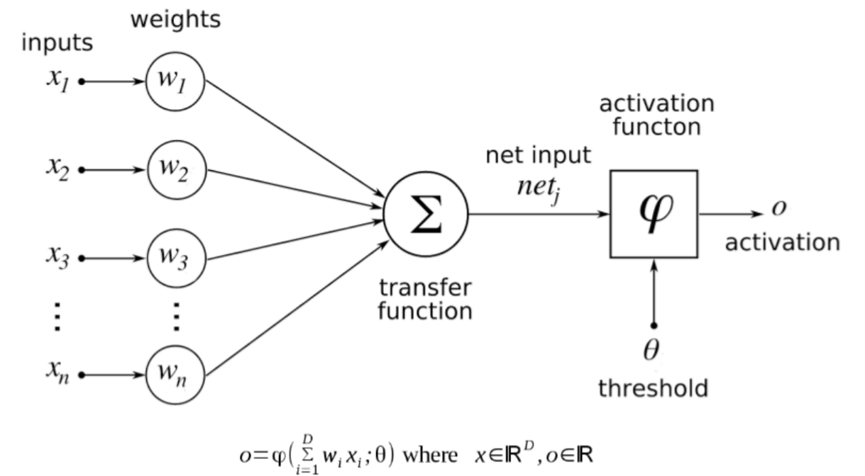
Derin Öğrenme
Yapay sinir ağları yeni değil. Rosenblat’ın Perceptron’u, 1958
Yapay sinir ağlarının “gösterim gücü” (İng. representation power): 1957’de Sovyet matematikçi Kolmogorov, üç katmanlı bir sinir ağının, yeterli sayıda saklı nöron ve uygun non lineer aktivasyon fonksiyonları
verildiğinde herhangi bir sürekli (İng. continuous) fonksiyonu gösterebildiğini ispatladı.

Slide 6
Derin Öğrenme
Kolmogorov’un ispatı başkaları tarafından geliştirildi. En bilineni Cybenko, 1989.
Bu teoremler yapay sinir ağlarının “gösterim gücü”nü açıklıyor, onların nasıl öğrenilebileceğini veya öğrenmenin mümkün olup olmadığını değil.
Perceptron ve Adaline gibi algoritmalar 1960’larda geliştirildi Tek katmanlı perceptron’un birçok Bool fonksiyonunu öğrenebildiği gösterildi.
1969’da Marvin Minsky tek katmanlı perceptron’un XOR fonksiyonunu öğrenemeyeceğini gösterdi.
Yapay sinir ağlarının ilk “gömülüşü”.
1980’lerin sonunda “geriyayılım” yönteminin bulunması ve iyi sonuçlar verdiğinin gösterilmesiyle birlikte yapay sinir ağları yeniden popüler oldu.

Slide 7
Derin Öğrenme
90’ların başında “Support Vector Machines” ve “Kernel Trick” ortaya çıkana kadar. (ikinci gömülüş)
Yapay sinir ağları 90’larda neden terk edildi?
● SVM’ler daha iyi sonuç veriyordu.
● Yapay sinir ağlarında katman sayısını arttırmak sonucu iyileştirmiyordu.
● Bazı modellerde (recurrent networks) geriyayılım hiç iyi sonuç vermedi.

Slide 8
Derin Öğrenme
90’lardaki başarısızlığın kaynakları:
● Verisetlerinin aşırı küçük olması
● Bilgisayarlarımızın çok güçsüz olması
● Yanlış bir şekilde ilkleme (İng. initialization)
● Yanlış non­lineer aktivasyon fonksiyonları

Slide 9
Derin öğrenme modellerinin klasik yapay sinir ağlarından ne farkı var?
“Temelde hiçbir farkları yok” demek yanlış olmaz.
● Yeni olan şeyler:
– Daha çok veri ve daha çok işlem gücü
– Yeni doğrusaldışı (İng. non­lineer) aktivasyon fonksiyonları
– Yeni ilkleme (İng. initialization) yöntemleri
– Yeni düzenlileştirme (İng. regularization) yöntemleri

Slide 10
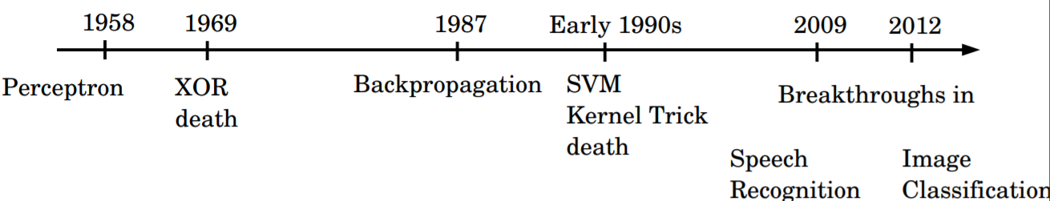
Peki bugün?
Yapay sinir ağları 3. baharını yaşıyor. Bu yeniden diriliş, 2009 ve 2012’de yapılan iki çalışmaya dayanıyor. 2009’da G. Hinton ve öğrencileri konuşma tanıma problemi (İng. speech recognition) için yeni bir eğitme yöntemi geliştirdi. Eğitmensiz (İng. unsupervised) öğrenme ile ağı ilklediler. En sona “eğitmenli” katmanı ekleyip geriyayılım kullandılar. Bu yöntemle uzun süredir en iyi sonucu veren modeli geçtiler. Yöntemleri Android telefonlarda 2012’den itibaren kullanılmaya başlandı. Yeni düzenlileştirme yöntemi: “Dropout” ezberlemeyi (İng. overfitting) önleyen yeni yöntem2009’daki ve sonraki sistemlerin başarılı olmasında önemli rol oynadı.

Slide 11
Peki bugün?
İkinci başarı hikayesi (2012) Bilgisayar görüsü (İng. computer vision)
● ILSVRC 2012 yarışması – 1,2 milyon görüntü, 1000 sınıf Problem: verilen görüntü için, o görüntüdeki baskın nesneyi tahmin etmeye çalışın. 5 tahmin üretin. Bu 5 tahminden biri doğruysa, başarılı sayılıyor. G. Hinton ve öğrencisi Alex Krizhevsky, 2009’daki yöntemi kullanarak 7 katmanlı bir evrişimsel sinir ağı eğitti (İng. convolutional neural network) Bu ağ, günümüzde “AlexNet” olarak biliniyor.
AlexNet, %16 hata oranı elde etti.
Aynı yarışmada derin öğrenme yöntemleri bugün hata oranını %5’in altına indirdi (Bu verisetinde insanın hata oranı ~%5)

Slide 12
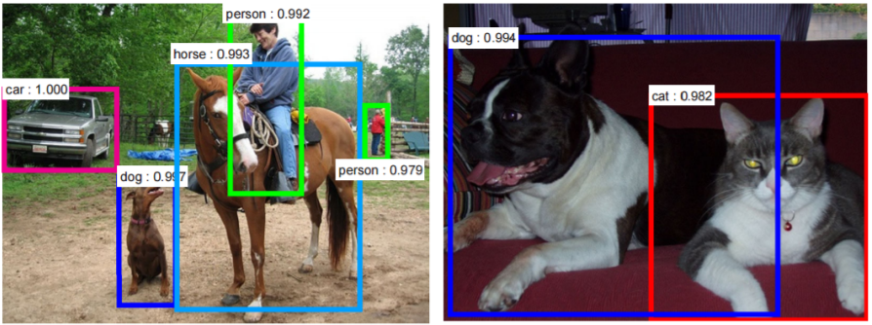
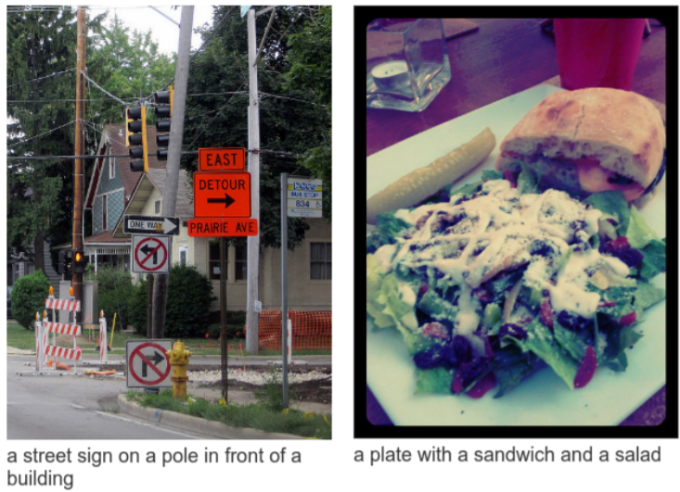
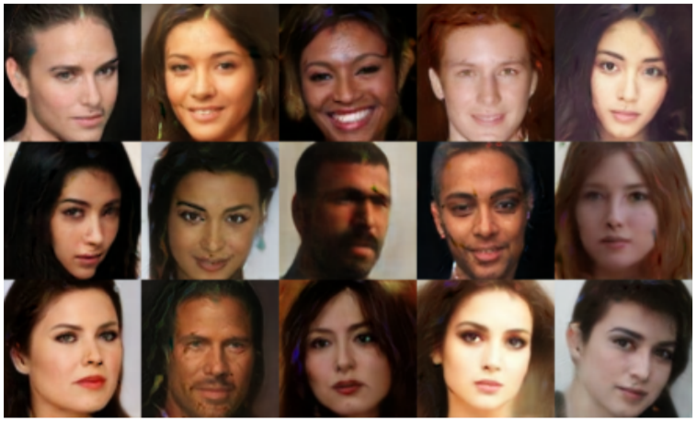
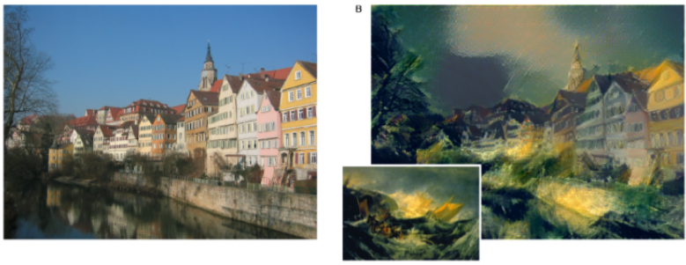
Derin Öğrenme
Nesne algılama
Otomatik tercüme Google translate Yinelgeli sinir ağları (İng. Recurrent neural networks)
Görüntü altyazılama (İng. image captioning)
Derin üretici (İng. generative) modeller
Sanatsal stil transferi
Sürücüsüz arabalar

Slide 13
Neden her yerde “derin öğrenme” görüyoruz?
Birçok farklı problemde konvansiyonel makine öğrenmesi yöntemlerinden (çok) daha yüksek doğruluk verdiği için, Bu doğruluk seviyesinin ticari uygulamaları olanaklı kılmasından dolayı Yeni uygulamalara olanak sağladığı için.

Slide 14
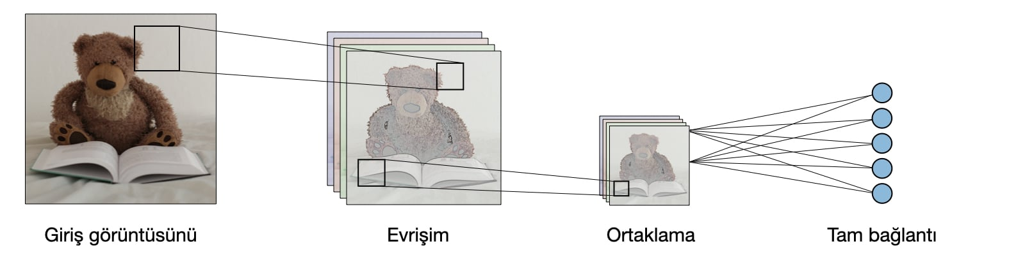
Geleneksel bir CNN (Evrişimli Sinir Ağı) mimarisi
CNN'ler olarak da bilinen evrişimli sinir ağları, genellikle aşağıdaki katmanlardan oluşan belirli bir tür sinir ağıdır:

Slide 15
Geleneksel bir CNN (Evrişimli Sinir Ağı) mimarisi
Convolutional Layer — Özellikleri saptamak için kullanılır
Non-Linearity Layer — Sisteme doğrusal olmayanlığın (non-linearity) tanıtılması
Pooling (Downsampling) Layer — Ağırlık sayısını azaltır ve uygunluğu kontrol eder
Flattening Layer — Klasik Sinir Ağı için verileri hazırlar
Fully-Connected Layer — Sınıflamada kullanılan Standart Sinir Ağı

Slide 16
Konvolüsyon
CNN (Convolutional Neural Network) görüntü işleme ve analitikte yaygın olarak kullanılan bir derin öğrenme yapısıdır.
Bu yapı, görüntü verilerinde yer alan özellikleri öğrenmek için katmanlar arasında konvolüsyon işlemlerini kullanır.
Bu özellikler, görüntü verilerinde yer alan nesnelerin tanınması, sınıflandırılması veya lokalizasyonu gibi problemleri çözmek için kullanılır.
Özellikle, görüntü tanıma, ses tanıma veya metin sınıflandırma gibi uygulamalar için kullanılabilir.
Katmanlar arasında konvolüsyon işlemlerini kullanarak, görüntü verilerinde yer alan özellikleri öğrenir.
Bu özellikler, görüntü verilerinde yer alan nesnelerin tanınması, sınıflandırılması veya lokalizasyonu gibi problemleri çözmek için kullanılır.
Bu özellikler, görüntü verilerinde yer alan nesnelerin konumları veya boyutları değişebilirken de öğrenilir.

Slide 17
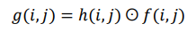
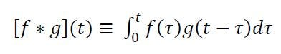
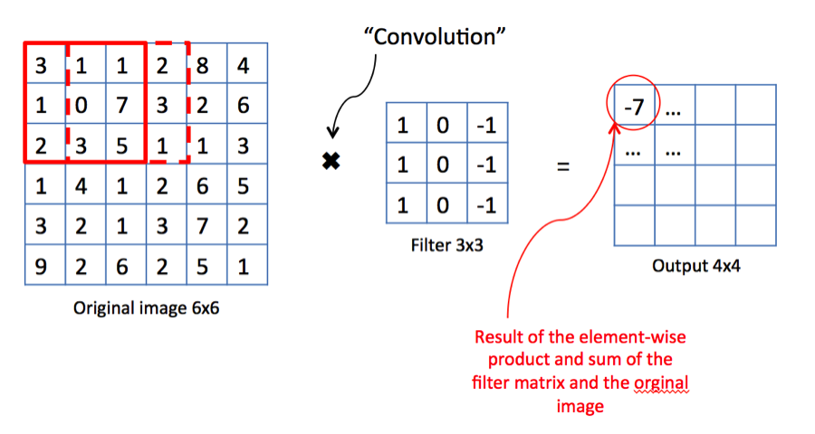
Konvolüsyon işlemi; bir çekirdek şablonun (matrisin/kernel) resim üzerindeki piksellerle 'kaydırma ve çarpma' işlemi olarak tanımlanabilir. Bu işlemde çekirdek şablon resim üzerinde kaydırılır ve değeri resim üzerindeki uygun piksellerle çarpılır. İki fonksiyonun (𝑓 & 𝑔) sonlu aralıktaki [0, 𝑡] evrişimi

Slide 18

Evrişim katmanı (CONV)
Evrişim katmanı (CONV) evrişim işlemlerini gerçekleştiren filtreleri, I girişini boyutlarına göre tararken kullanır. Hiperparametreleri F filtre boyutunu ve S adımını içerir. Elde edilen çıktı O, öznitelik haritası veya aktivasyon haritası olarak adlandırılır. İki boyutlu bilgiye uygulanacak olan filtrenin x ve y eksenine göre simetrisi alınır. Tüm değerler matriste eleman eleman çarpılır ve tüm değerlerin toplamı çıkış matrisinin ilgili elemanı olarak kaydedilir. Buna çapraz korelasyon ilişkisi de denir. Giriş verisi (örneğin; görüntü) tek kanallı iken bu işlem basitçe yapılabilmektedir. Ancak giriş verisi farklı formatlarda ve kanal sayısında olabilir.

Slide 19
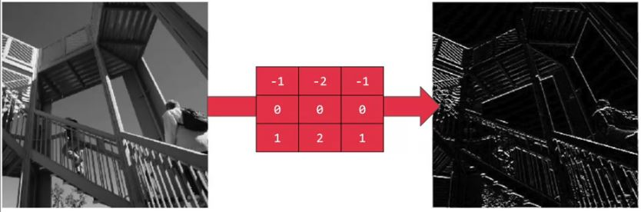
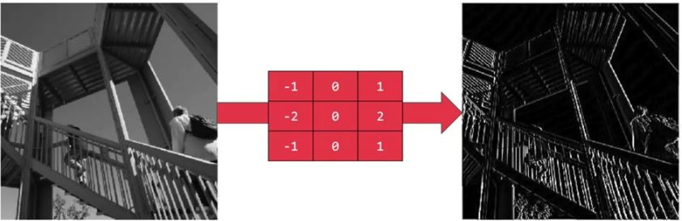
Filtre uygulamaları
Yatay çizgiler
Dikey çizgiler

Slide 20
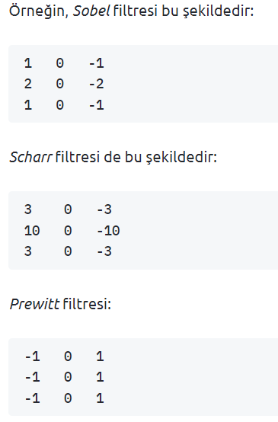
Çeşitli filtreler

Slide 21
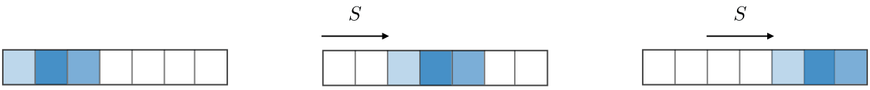
Adım aralığı (stride)
Evrişimli veya bir ortaklama işlemi için, S adımı (adım aralığı), her işlemden sonra pencerenin hareket ettiği piksel sayısını belirtir.
Filtrenin ana görsel üzerinde kaç piksel boyunca kayacağını belirler, bir parametreye olduğu için değişen değer alabilir. Adım arttıkça oluşan feature map in boyutunda küçülme meydana gelir.

Slide 22
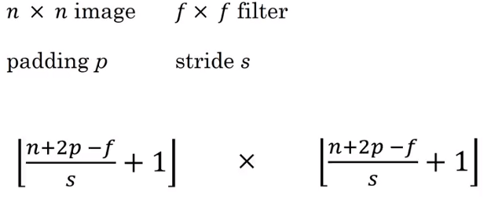
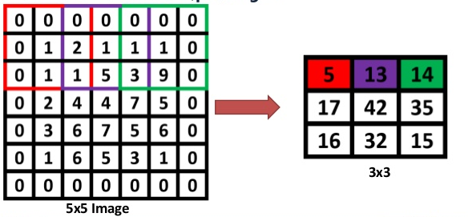
Kaydırma Adımı (Stride)
Bu değer evrişim işlemi için ağırlık matrisi olan filtreyi görüntü üzerinde birer piksellik adımlarla ya da daha büyük adımlarla kaydıracağının bilgisini verir. Bu da doğrudan çıkış boyutunu etkileyen diğer bir parametredir. Örneğin padding değeri p=1 iken, adım sayısı s=2 seçildiğinde çıkış matrisinin boyutu
(((n+2p-f)/s)+1)x(((n+2p-f)/s)+1);
n=5 ve f=3 değerleri için hesaplanırsa çıkış boyutu (3)x(3) olur. Padding işleminde eklenen pikseller aşağıdaki örnekte olduğu gibi 0’lardan oluşabilir. Bir başka uygulanma şekli de yanındaki pikselin değerinin kopyalanmasıdır.

Slide 23
Piksel Ekleme (Padding)
Padding (Dolgu):
Oluşan çıktı normal görselden daha küçük boyutlara sahip olur, bunu engellemek için görselin etrafı sıfırlarla çevrilir. Bu işleme dolgulama denir. Aşağıdaki görselde net bir şekilde görülmektedir.
Evrişim işleminden sonra giriş işareti ile çıkış işareti arasındaki boyut farkını yönetmek elimizde olan bir hesaplamadır. Bu işlem giriş matrisine eklenecek ekstra pikseller ile sağlanır. piksel ekleme işine (padding) denir. Sıfır ekleme/doldurma, girişin sınırlarının her bir tarafına P sıfır ekleme işlemini belirtir. Bu değer manuel olarak belirlenebilir veya aşağıda detaylandırılan üç moddan biri ile otomatik olarak ayarlanabilir:

Slide 24
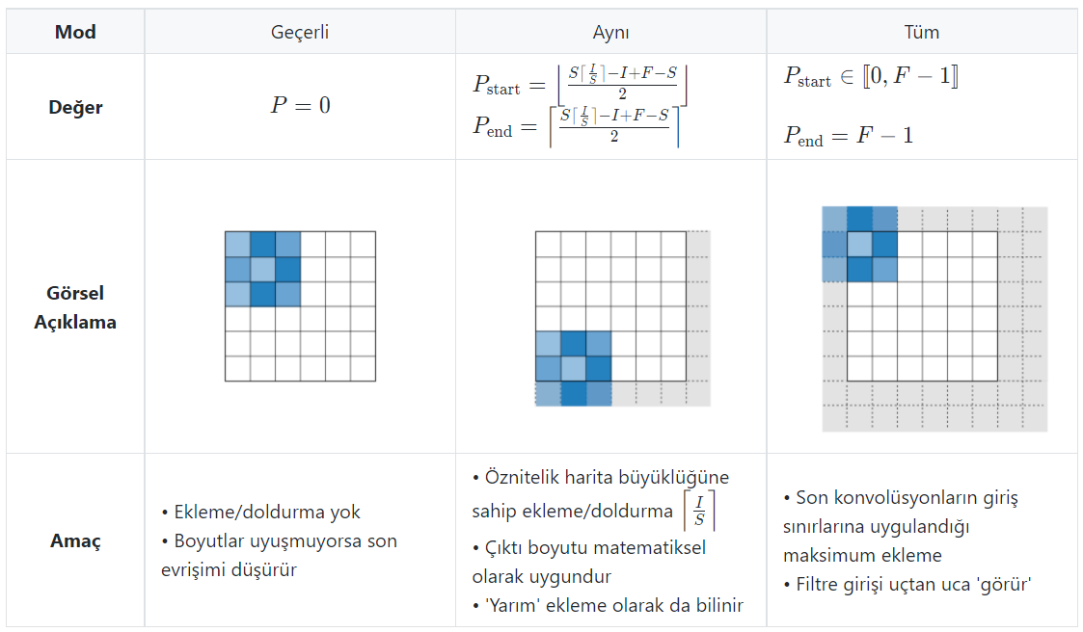
Piksel Ekleme (Padding)

Slide 25

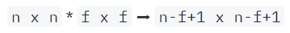
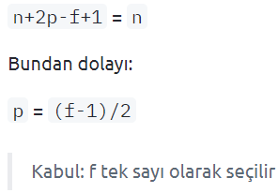
Padding, stride
Normal Konvolüsyon (Valid Convolution)
Dolgulama yok demektir, yani:
Dolgulamalı Konvolüsyon (Same Convolution)
Çıktı boyutunun, girdi boyutuyla aynı olmasını sağlayacak kadar dolgulanır

Slide 26

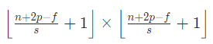
Padding, stride
Adımlı Konvolüsyon (Strided Convolution)
Konvolüsyonların başka bir yaklaşımı, bölgelere belirli bir s (adım sayısı) değerine göre filtre uygulayarak çıktıyı hesaplıyoruz.
Bir n x n'lik görüntü ve f x f'lik filtre için, p dolgulama miktarı ve s adım boyutu miktarı ile; çıkış görüntünün boyutu aşağıdaki formülle hesaplanabilir

Slide 27
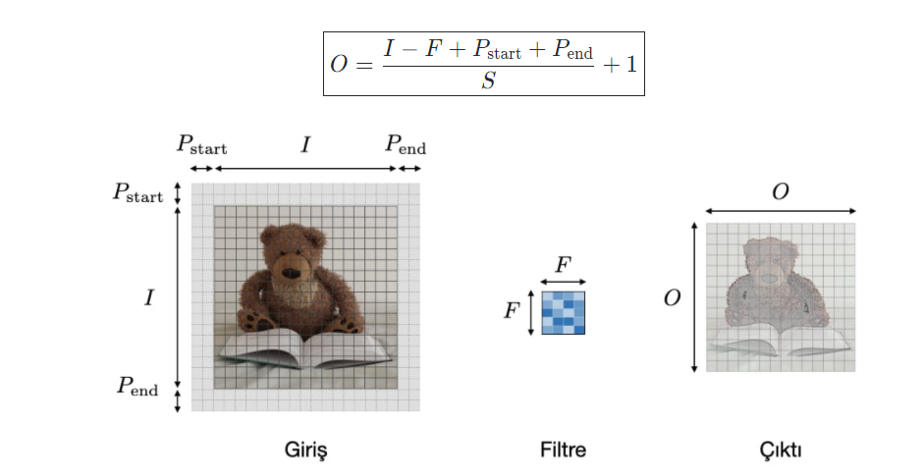
Kaydırma Adımı (Stride)

Slide 28
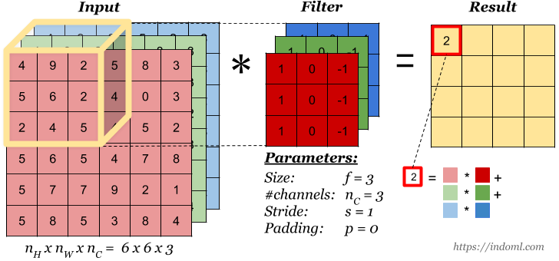
Hacim Üzerine Konvolüsyon
RGB görüntüsü üzerine konvolüsyon işlemini uygulamak için; örneğin, 10x10 piksel RGB görüntüsünde, teknik olarak görüntünün boyutu 10x10x3'tür, bu nedenle örneğin 3x3x3'lük veya fxfx3'lük filtre uygulayabiliriz

Slide 29
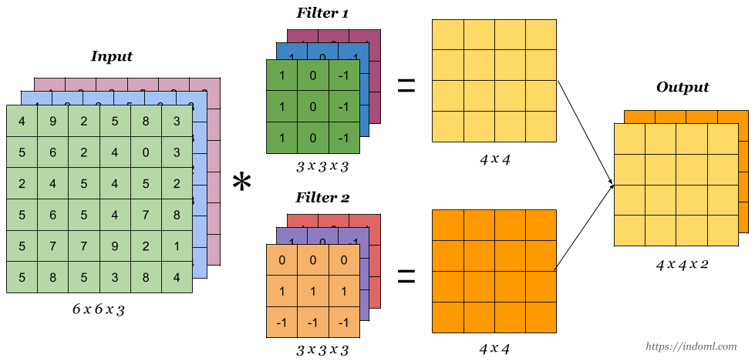
Hacim Üzerine Konvolüsyon
Renkli görüntüler, Kırmızı-Yeşil-Mavi (RGB) 3 kanaldan meydana gelmektedir. Bu koşulda da evrişim işlemi 3 kanal için yapılır. Çıkış işaretinin kanal sayısı da uygulanan filtre kanalı/sayısı ile eşit olarak hesaplanır. Bu hesaplama işlemini sinir ağındaki bir katman olarak hayal edelim. Giriş görüntüsü ve filtre de aslında sürekli geri yayılımla güncellenen ağırlıklar matrisidir. Aktivasyon fonksiyonunu uygulanan çıkış matrisine en son skaler bir b (bias) değeri eklenir. Aşağıdaki görselden evrişim işlemi akışını inceleyebilirsiniz.

Slide 30
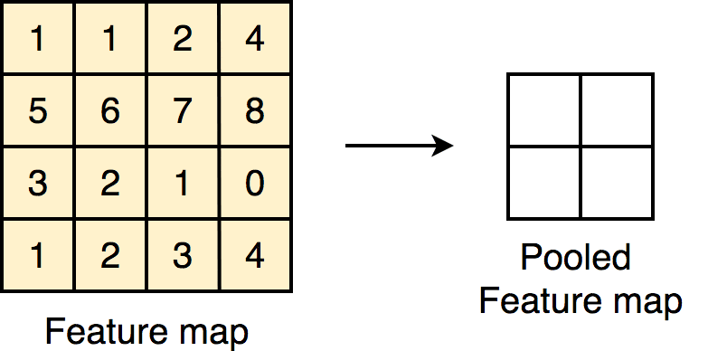
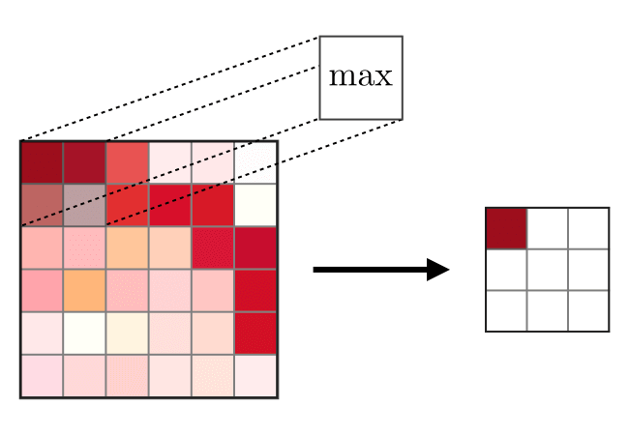
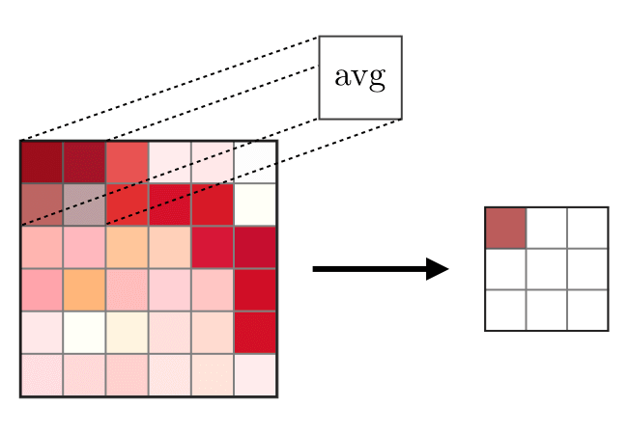
Ortaklama (POOL)
Bu katmanda genellikle maksimum ortaklama yöntemi kullanılır. Ağın bu katmanında öğrenilen parametre yoktur. Giriş matrisinin kanal sayısını sabit tutarak yükseklik ve genişlik bilgisini azaltır. Hesaplama karmaşıklığını azaltmak için kullanılan bir adımdır. Ancak Hinton’ın kapsül teorisine göre verideki önemli bazı bilgilerin de kaybolmasına sebep olduğu için başarımdan ödün vermektedir. Özellikle lokasyon bilgisinin çok önemli olmadığı problemlerde bile oldukça güzel sonuçlar vermektedir. Seçilen ortaklama boyutu içindeki piksellerin en büyüğünü çıkışa aktarır.
• Algılanan özellikleri korur • En çok kullanılan

Slide 31
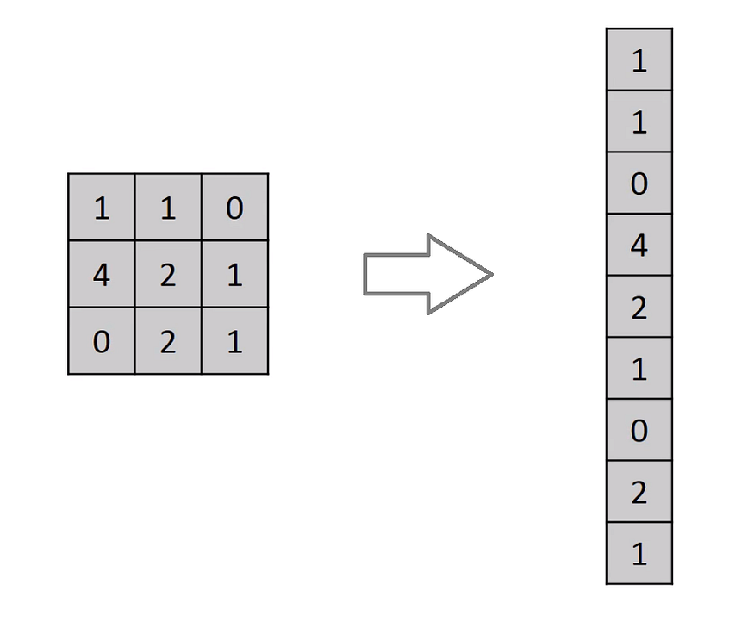
Flattening Layer
Flattening Layer (Düzleştirme Katmanı):
Sinir ağları verileri bir değerler dizisi biçiminde tek boyutlu olarak aldığından, bu katman havuzlama katmanından veya evrişimli katmandan geçen verileri kullanır ve matrisleri dizilere sıkıştırır. Daha sonra bu değerler sinir ağına girdi olarak kullanılır. Görselde anlatılan olay görülmektedir.

Slide 32
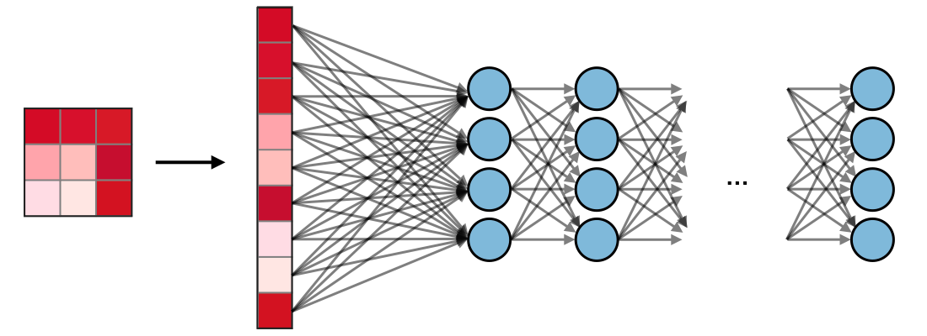
Tam Bağlantı (FC)
Tam bağlı katman (FC), her girişin tüm nöronlara bağlı olduğu bir giriş üzerinde çalışır. Eğer varsa, FC katmanları genellikle CNN mimarisinin sonuna doğru bulunur ve sınıf skorları gibi hedefleri optimize etmek için kullanılabilir.
Fully connected layer girişi ağırlık matrisi ile çarparak bias ekler. Çok katmanlı ağ yapısındaki katmanlar gibidir. Çıkış sayısını belirleyen katmandır.
Kendinden önce gelen katmandaki verileri bu katmanda tek boyutlu bir matris şeklinde yer alır. Nöronlar bu katmanda tam bağlı olarak yer alır. Her nöron kendinden sonra gelen nöronla bağlanır. Bu sebeple tam bağlı katman olarak bilinir

Slide 33
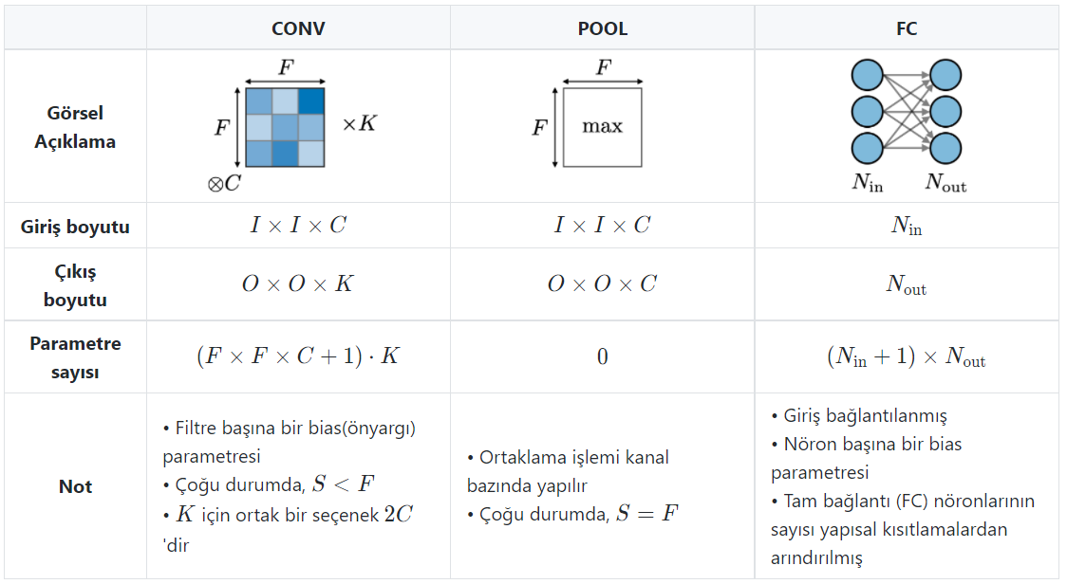
Modelin karmaşıklığını anlama
Bir modelin karmaşıklığını değerlendirmek için mimarisinin sahip olacağı parametrelerin sayısını belirlemek genellikle yararlıdır. Bir evrişimli sinir ağının belirli bir katmanında, aşağıdaki şekilde yapılır:

Slide 34
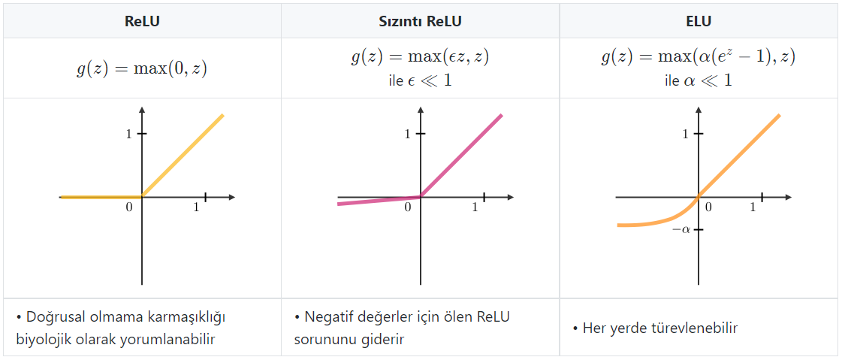
Yaygın olarak kullanılan aktivasyon fonksiyonları
Düzeltilmiş Doğrusal Birim Düzeltilmiş doğrusal birim katmanı (ReLU), (g)'nin tüm elemanlarında kullanılan bir aktivasyon fonksiyonudur. Doğrusal olmamaları ile ağın öğrenmesi amaçlanmaktadır. Çeşitleri aşağıdaki tabloda özetlenmiştir: Aktivasyon fonksiyonunun gerçekleştiği katman olarak yer alır. Bu katmanda elde edilen veriler aktivasyon fonksiyonuna tabi tutularak bir değer elde edilir. Bu katmanda kullanılacak olan pek çok aktivasyon fonksiyonu vardır. Bunlardan bazıları hiperbolik tanjant, sinüs, step, eşik değer fonksiyonları kullanılmaktadır. Derin öğrenme ağlarında kullanılan aktivasyon fonksiyonu genellikle 𝑓(𝑥) = max(0, 𝑥)’dir

Slide 35
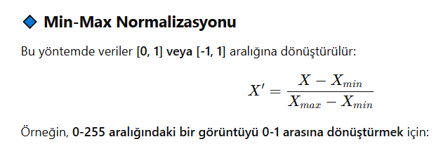
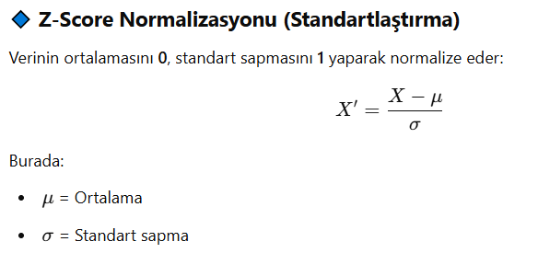
Normalizasyon (Ölçeklendirme) Katmanı:
Derin Yapay sinir ağında ağın normalize edilmesi ağın performansını etkilemektedir. Katmanlardan elde edilen verileri düzenli hale getirmektedir. Katmana girdi olan veriler çok büyük ya da çok küçük değerler olabilir. Bu değerlerin normalize edilerek belirli bir aralıkta temsil edilmesi daha sağlıklı olacaktır. Böylelikle hem ağın performansı hem de girdi verilerin ölçeklenerek belirli bir aralıkta temsil edilmesi sağlanır

Slide 36
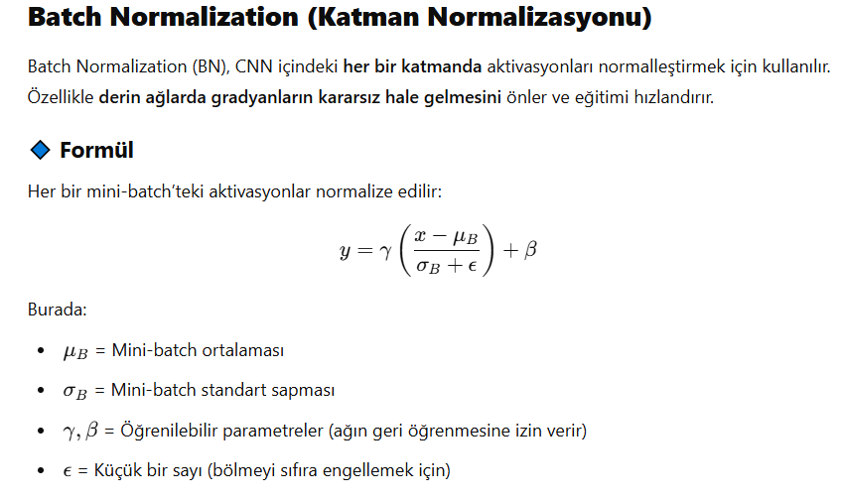
Normalizasyon (Ölçeklendirme) Katmanı:
Büyük CNN modellerinde, eğitim sürecini hızlandırmak için

Slide 37
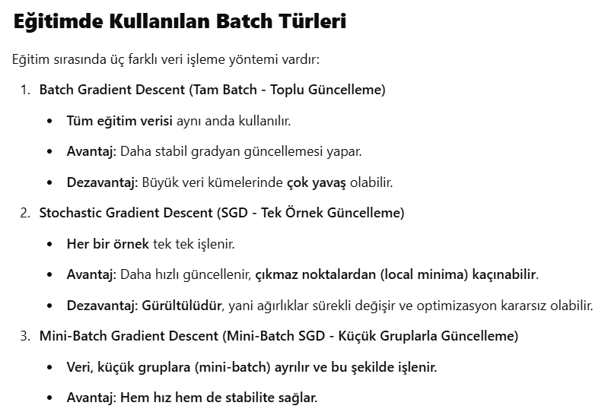
Batch Türleri

Slide 38
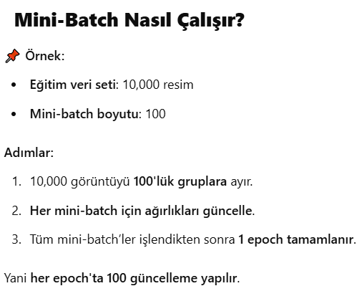
Batch Türleri

Slide 39
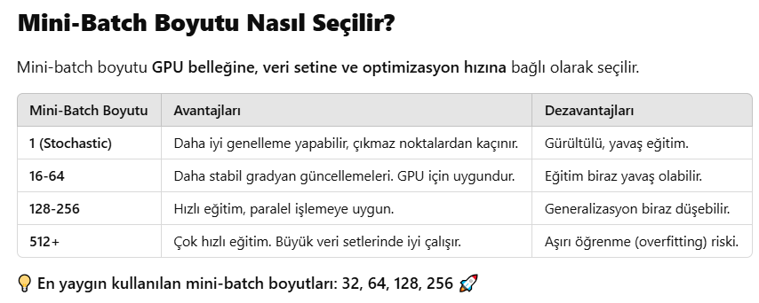
Batch Türleri

Slide 40

Dropout
Derin öğrenme katmanlarında öğrenimi gerçekleştirilmiş bir ağda aşırı öğrenmeyi yani ezberlemeyi ortadan kaldırmak için kullanılan bir katmandır. Sinir ağı içerisinde aşırı öğrenmeyi oluşturan bazı bağlantıları ortadan kaldırma işlemini yapar. Böylelikle ağın ezber yapması engellenir. Ağın performansını artırır

Slide 41
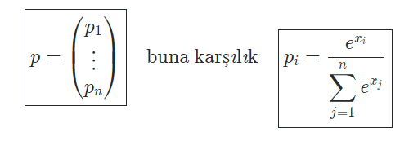
Softmax
Entropi (Softmax) Katmanı: Önceki katmandan gelen değerleri alarak sınıflandırma işlemi içerisinde olasılıksal değer üretimi gerçekleştirir. Sınıflandırma yaparken hangi sınıfa daha yakın olduğuna dair değer üretir. Derin öğrenme ağı içerisinde katmanda üretilen olasılıksal değeri probalistik hesaplama gerçekleştirerek her bir sınıf için olasılık değeri ortaya koyar (Tang 2013). Bu hesaplama yapılırken cross entropy kullanır.
x∈Rn skorlarının bir vektörünü girdi olarak alan ve mimarinin sonunda softmax fonksiyonundan p∈Rn çıkış olasılık vektörünü oluşturan genelleştirilmiş bir lojistik fonksiyon olarak görülebilir. Aşağıdaki gibi tanımlanır:

Slide 42
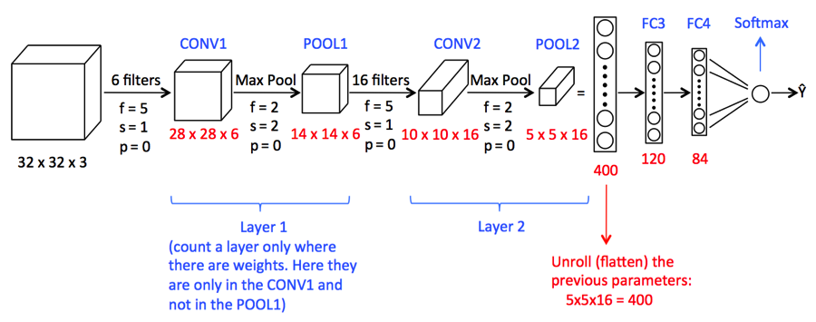
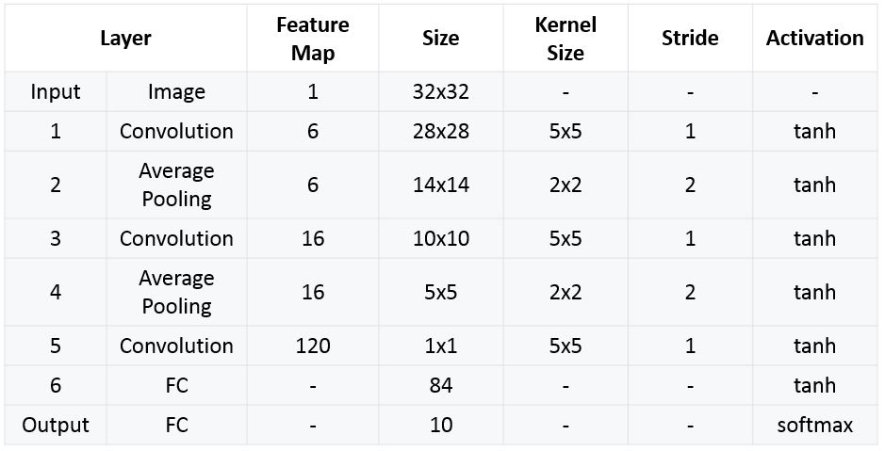
Örnek

Slide 43
CNN Eğitim
Adım 1. Öncelikle bir ESA modeli oluşturulur. Bu modelde konvolüsyon katman sayısı, havuzlama katman sayısı, tam bağlantılı katman sayısı ve sınıflandırma katmanı belirlenir. Bu katmanların sıralanması ve adetleri tasarımcıya özgüdür.
Adım 2. Model oluşturulduktan sonra başlangıç değişkenleri tanımlanır. Bu değişkenler temel olarak filtre boyutları, filtre sayısı ve adım kayma miktarı olarak sıralanabilir. Ayrıca her bir filtre için 0-1 aralığında gelişigüzel değerler atanır.
Adım 3. Oluşturulan model giriş verisi olarak eğitim setinden bir görüntü verilir. Bu görüntü ağdaki katmanlardan geçirilerek bir sonuç değeri elde edilir. Bu aşamaya ileri besleme denir. İleri beslemede her katmanda her bir filtrenin ağırlıkları ile görüntüdeki piksel değerleri çarpılıp bunların toplamı alınarak bir sonraki katmana aktarılır. Şekil’de örnek olarak verilen ESA modelinde 5 farklı nesnenin sınıflandırılması yapılmaktadır. Ağa Elma görüntüsü verildiğinde, [Armut, Muz, Elma, Limon, Nar] için tahmin ettiği değerler [0.35, 0.05, 0.30, 0.10, 0.20] olduğu görülmektedir.

Slide 44
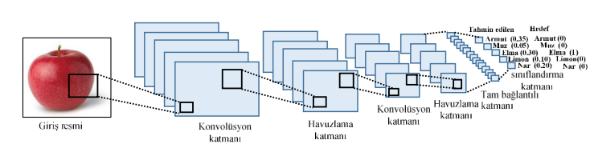
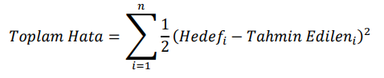
CNN Eğitim
Adım 4. Eşitliğe göre, ağın üretmiş olduğu sonuçlar ile hedef sonuçların farkı alınarak toplam hata değeri hesaplanır.
Adım 5. Elde edilen hata değerinin ağdaki bütün ağırlıklara dağıtılması gerekmektedir. Bu işlem için Geriye Yayılım Algoritması(GYA) kullanılır. GYA’da her bir ağırlığın toplam hataya olan etkisinin hesaplanması için Stokastik Gradyan İniş(SGİ) optimizasyon algoritması kullanılır. Buradaki ağırlıkların güncellenmesiyle ağın çıkışındaki toplam hata Dolayısıyla sınıflandırma başarısının arttırılması amaçlanmaktadır. Bu adımdan sonra ağa tekrar Elmaya ait başka bir görüntü verildiğinde bu sefer [Armut, Muz, Elma, Limon, Nar] için tahmin edilen değerler [0.1, 0.01, 0.8, 0.07, 0.02] olarak elde edilir. Dikkat edilirse ağırlıklar ilk görüntüden sonra güncellendiğinden Elma için yapılan tahmin 1’e yaklaşmıştır.

Slide 45
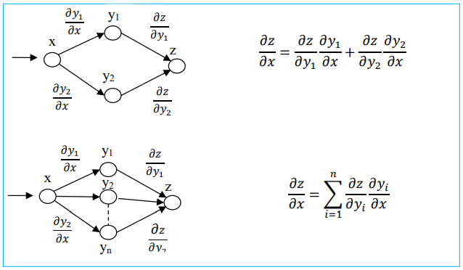
CNN Eğitim
ESA’larda ağırlıkların güncellenmesi için farklı gradyan tabanlı optimizasyon algoritmaları kullanılmaktadır. Bu algoritmaların birbirlerine göre avantaj ve dezavantajları(Ruder 2016) çalışmada detaylı bir şekilde anlatılmıştır. GYA’da her bir ağırlığın değeri Gradyan iniş yöntemine göre hesaplanırken kısmi türev kullanılır ve Zincir kuralına göre yapılır. Şekil 13’te verilen örnek bir ağ üzerinde ağırlıkların güncellenmesi için öncelikle z’nin y1’e göre ve y1’in x’e göre türevi ile z’nin y2’ye göre ve y2’in x’e göre türevi alınarak ikisinin toplamı alınır. Bu iki değerin toplamı, z’nin x’e göre kısmi türevini verir.
Adım 6. Eğitim kümesindeki bütün görüntüler için Adım 3-5 tekrar edilir.

Slide 46
VERİ ARTIRMA (DATA AUGMENTATION)
Veri artırma, mevcut verileri kullanarak bir veri kümesinin değiştirilmiş kopyalarını oluşturarak eğitim kümesini yapay olarak artırma tekniğidir.
Veri kümesinde küçük değişiklikler yapmayı veya yeni veri noktaları oluşturmak için derin öğrenmeyi kullanmayı içerir. Artırılmış ve Sentetik veriler Artırılmış veriler, bazı küçük değişikliklerle orijinal verilerden elde edilir.
Görüntü büyütme durumunda eğitim setinin boyutunu ve çeşitliliğini artırmak için geometrik ve renk alanı dönüşümleri (çevirme, yeniden boyutlandırma, kırpma, parlaklık, kontrast) yapıyoruz.
Sentetik veriler, orijinal veri seti kullanılmadan yapay olarak üretilir. Sentetik veriler oluşturmak için sıklıkla DNN'leri (Derin Sinir Ağları) ve GAN'ları (Üretici Rekabet Ağları) kullanır. Not:
Büyütme teknikleri görüntülerle sınırlı değildir. Ses, video, metin ve diğer veri türlerini de artırabilirsiniz.

Slide 47
VERİ ARTIRMA (DATA AUGMENTATION)
Veri Artırma'yı Ne Zaman Kullanmalısınız?
Modellerin aşırı takılmasını önlemek için.
Başlangıç eğitim seti çok küçük.
Model doğruluğunu artırmak için.
Ham veri kümesini etiketleme ve temizlemenin operasyonel maliyetini azaltmak.

Slide 48
VERİ ARTIRMA (DATA AUGMENTATION)
Veri Arttırmanın Sınırlamaları
Orijinal veri kümesindeki önyargılar, artırılmış verilerde de devam ediyor.
Veri artırma için kalite güvencesi pahalıdır.
Gelişmiş uygulamalara sahip bir sistem oluşturmak için araştırma ve geliştirme gereklidir. Örneğin, GAN'ları kullanarak yüksek çözünürlüklü görüntüler oluşturmak zor olabilir.
Etkili bir veri artırma yaklaşımı bulmak zor olabilir.

Slide 49
VERİ ARTIRMA (DATA AUGMENTATION)
Ses Verilerini Artırma
Gürültü enjeksiyonu: model performansını iyileştirmek için ses veri kümesine Gauss veya rastgele gürültü ekleyin.
Kaydırma: Sesi rastgele saniyelerle sola (hızlı ileri sarma) veya sağa kaydırma.
Hızın değiştirilmesi: çarpım serisini sabit bir oranda uzatır.
Perdeyi değiştirme: sesin perdesini rastgele değiştirin.

Slide 50
VERİ ARTIRMA (DATA AUGMENTATION)
Metin Verilerini Artırma
Kelime veya cümle karıştırma: Bir kelimenin veya cümlenin konumunun rastgele değiştirilmesi.
Kelime değiştirme: Kelimeleri eşanlamlılarla değiştirin.
Sözdizimi ağacı manipülasyonu: aynı kelimeyi kullanarak cümleyi başka sözcüklerle ifade edin.
Rastgele sözcük ekleme: sözcükleri rastgele ekler.
Rastgele kelime silme: Kelimeleri rastgele siler.

Slide 51
VERİ ARTIRMA (DATA AUGMENTATION)
Geometrik dönüşümler: Görüntüleri rastgele çevirin, kırpın, döndürün, uzatın ve yakınlaştırın. Aynı görüntülere birden fazla dönüşüm uygulama konusunda dikkatli olmanız gerekir çünkü bu, modelin performansını düşürebilir.
Renk alanı dönüşümleri: RGB renk kanallarını, kontrastı ve parlaklığı rastgele değiştirin.
Çekirdek filtreleri: görüntünün keskinliğini veya bulanıklığını rastgele değiştirir.
Rastgele silme: İlk görüntünün bir kısmını silin.
Görüntüleri karıştırma: birden fazla görüntüyü karıştırma ve karıştırma.

Slide 52
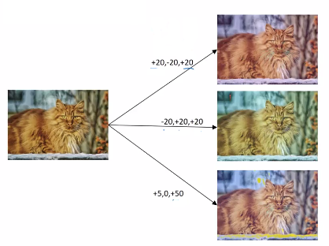
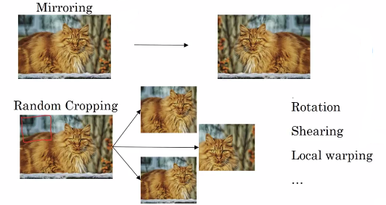
VERİ ARTIRMA (DATA AUGMENTATION)

